Slide 1
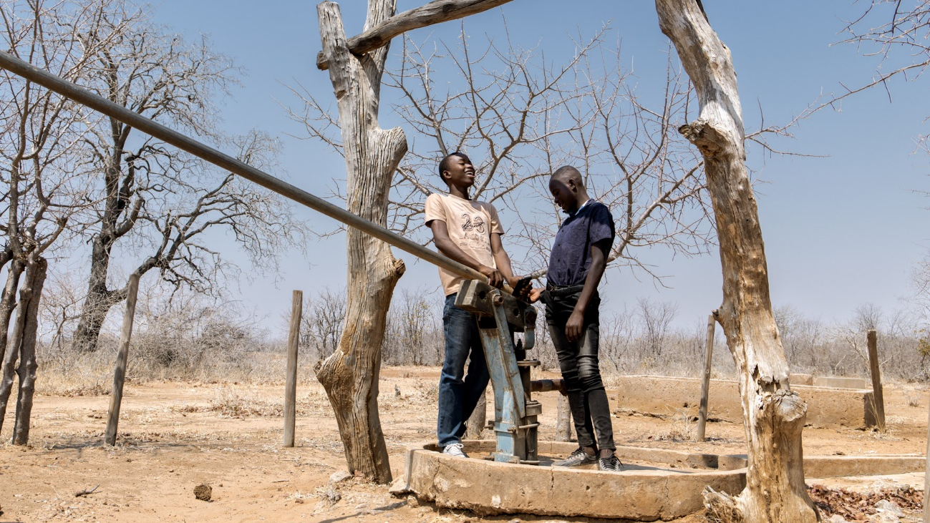

Brunnen sichern Leben
Simbabwe

Slide 2
Simbabwe
Sambia
Landesname
Harare
Mosambik
Mbizwo
Simbabwe
Botswana
Landesname
Südafrika
Simbabwe
Hauptstadt Harare
Bevölkerung 16,2 Mio.
Wichtigste Sprachen Shona (81 %), Ndebele (11,5 %)
Wichtigste Religionen Christentum (85 %), traditionelle Religionen (6,5 %)
Anteil ländlicher Bevölkerung 61,2 %
Anteil junger Menschen (<15) 40,4 %
Simbabwe

Slide 3
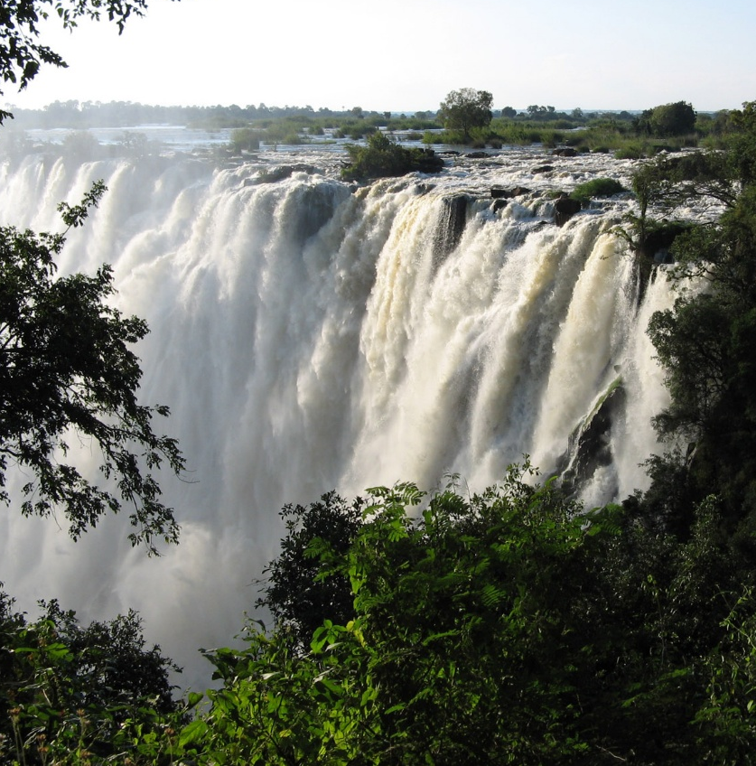
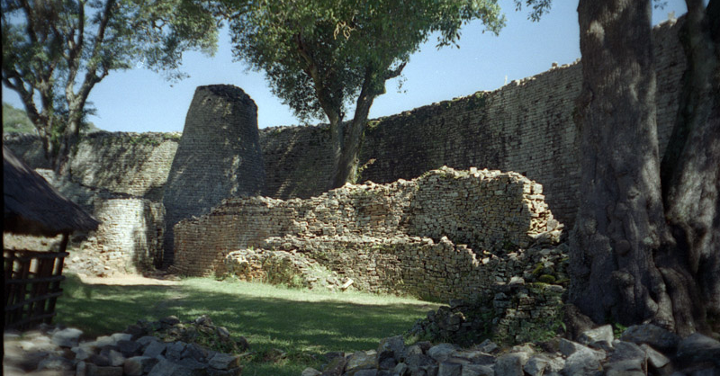
Simbabwe bedeutet in der Sprache der Shona, der größten Bevölkerungsgruppe, „Häuser aus Stein“. Der Name geht auf die monumentalen Steinbauten von Great Zimbabwe zurück, einer komplexen städtischen Anlage aus dem 11.–15. Jahrhundert. Zusammen mit den Victoria-Wasserfällen zählt sie zu den bedeutendsten Sehenswürdigkeiten des Landes.

Slide 4
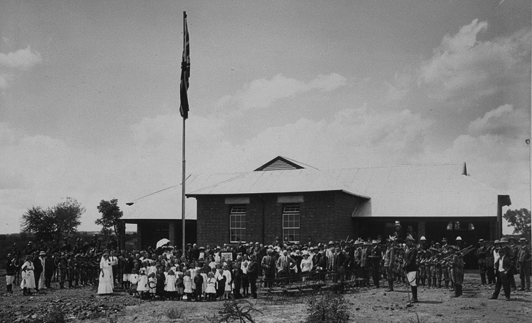
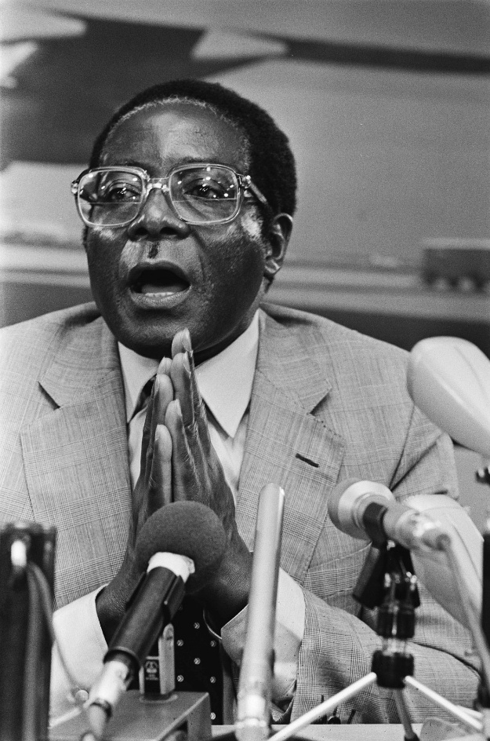
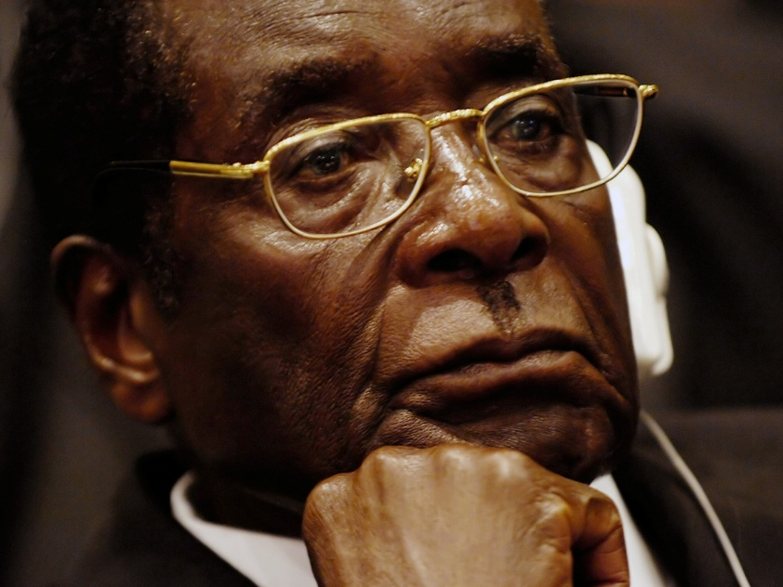
Das heutige Simbabwe ist seit etwa 2.000 Jahren besiedelt. Als Great Zimbabwe errichtet wurde, war es ein blühendes Handelsreich.
Ab 1890 wurde das Gebiet von briti-schen Eroberern ausgebeutet, 1923 zur britischen Kolonie Südrhodesien erklärt.
Der antikoloniale Befreiungskampf, oft als Chimurenga bezeichnet, führte 1980 zur Unabhängigkeit. Danach regierte der ehemalige Freiheitskämpfer Robert Mugabe das Land fast vier Jahrzehnte lang, zunächst demokratisch, ab etwa 2000 zunehmend autoritär.

Slide 5
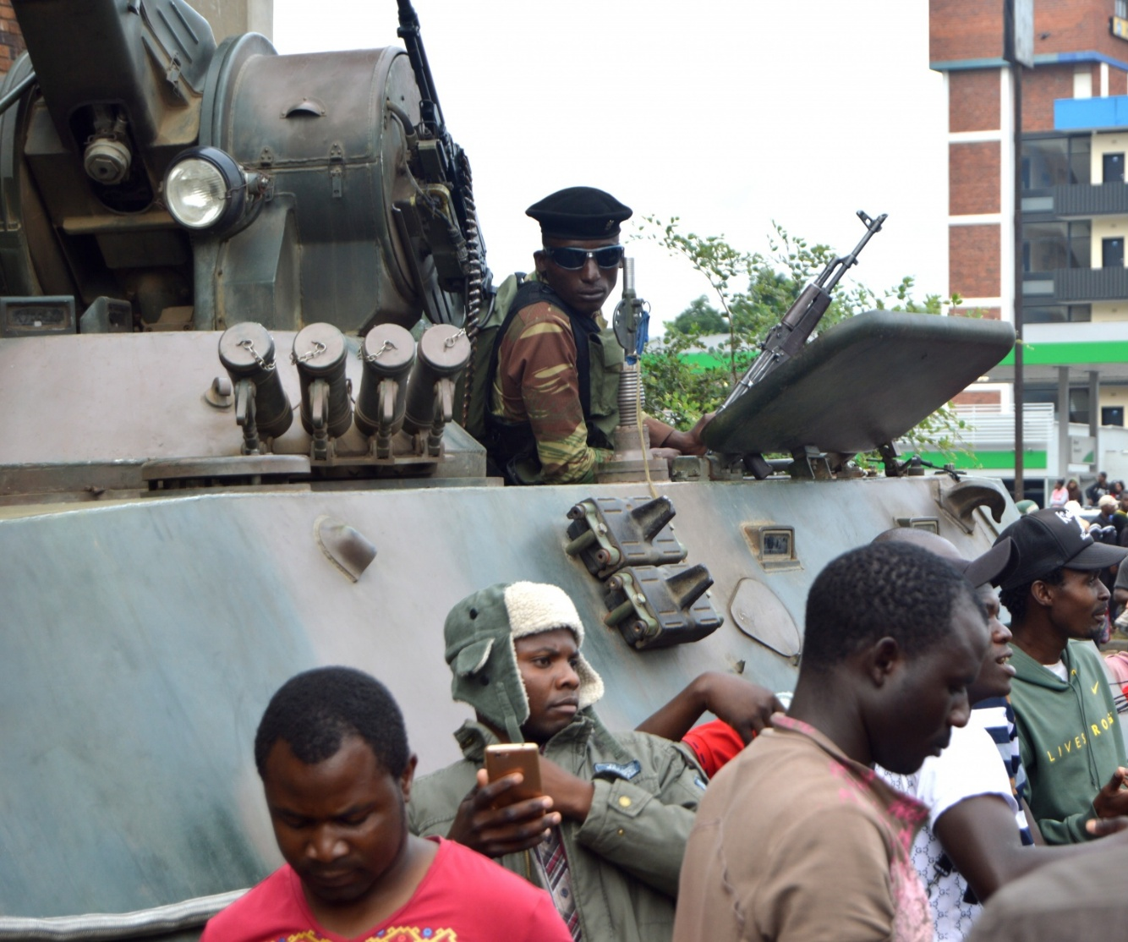
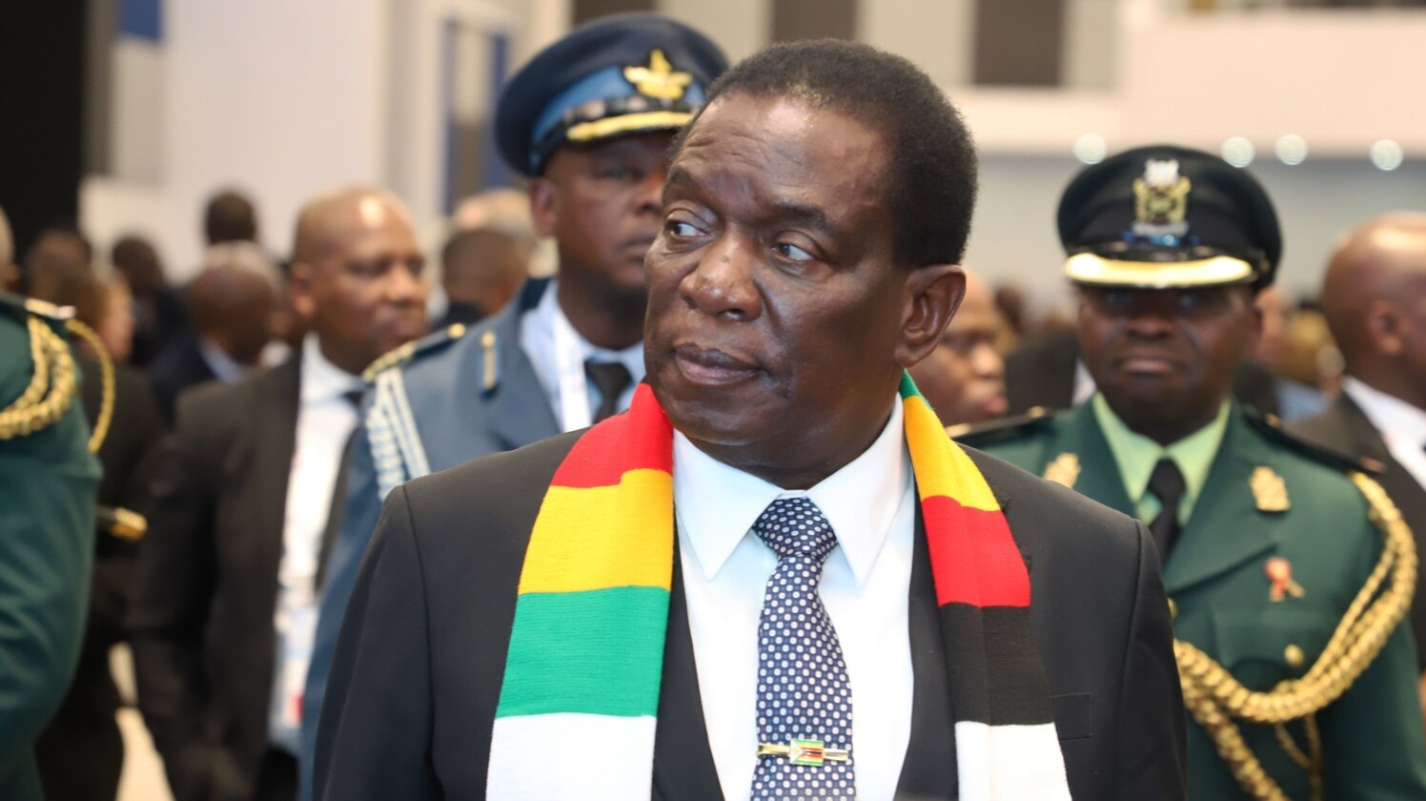
Seit dem Sturz Robert Mugabes 2017 durch einen Militärputsch ist Emmerson Mnangagwa Präsident der Republik Simbabwe. Wahlen finden formal statt.
Menschenrechtsorganisationen beanstanden jedoch Einschränkungen von Versammlungs‑ und Meinungs-freiheit, Übergriffe gegen Oppositionelle, willkürliche Verhaftungen sowie zunehmende Einschränkungen zivilgesellschaftlicher Räume.

Slide 6
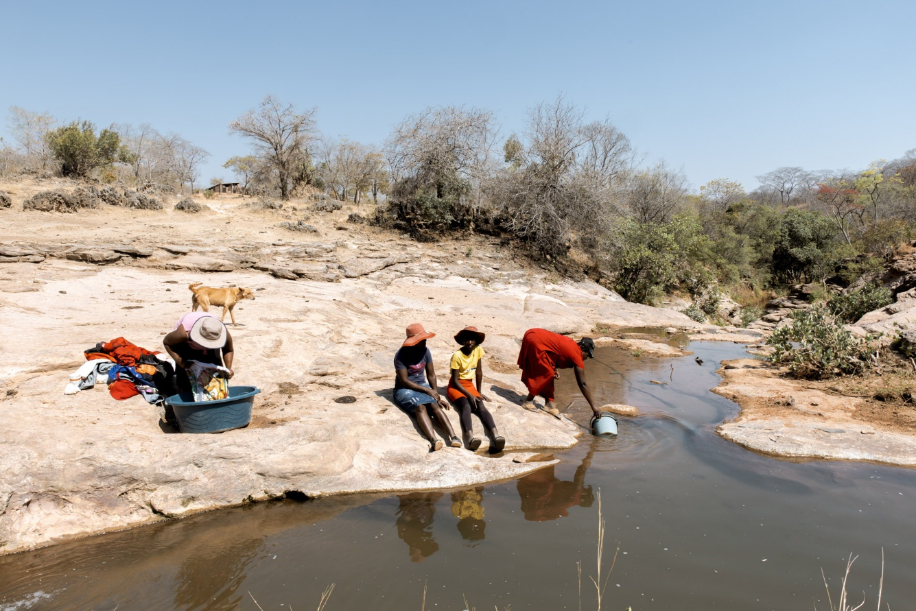
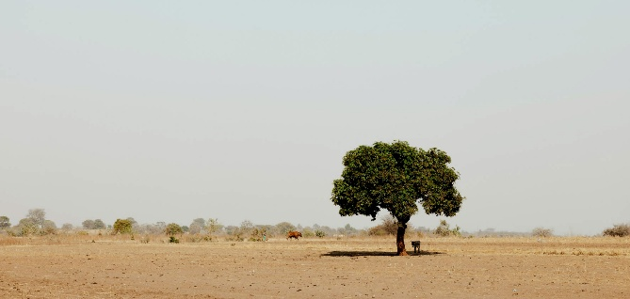
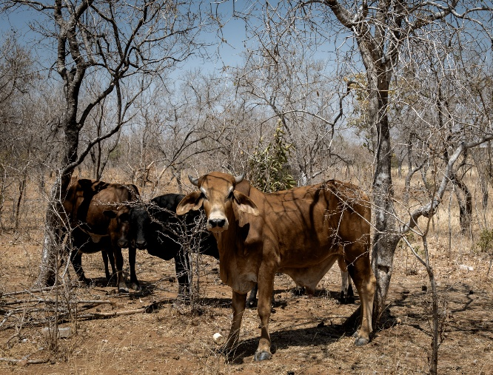
Obwohl sich die Trinkwasserversorgung in Simbabwe
in den letzten Jahrzehnten deutlich verbessert hat, ist die Qualität und Verfügbarkeit von Wasser immer noch regional stark unterschiedlich.
Viele Menschen auf dem Land sind nach wie vor auf Bohrlöcher, Handpumpen, Quellfassungen oder Regen-wassernutzung angewiesen. Die Klimakrise verschärft Wasserknappheit und -unsicherheit zusätzlich.

Slide 7
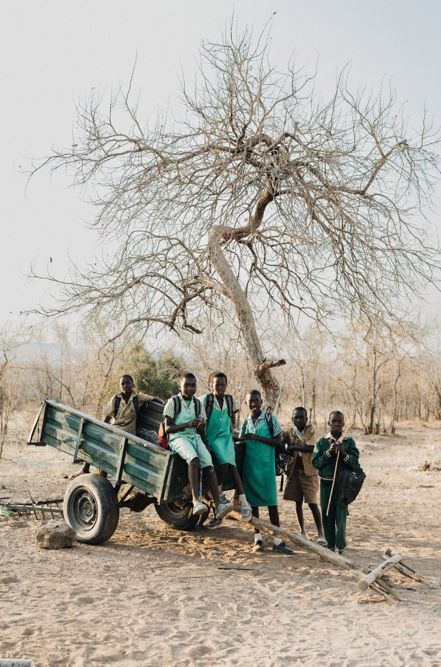
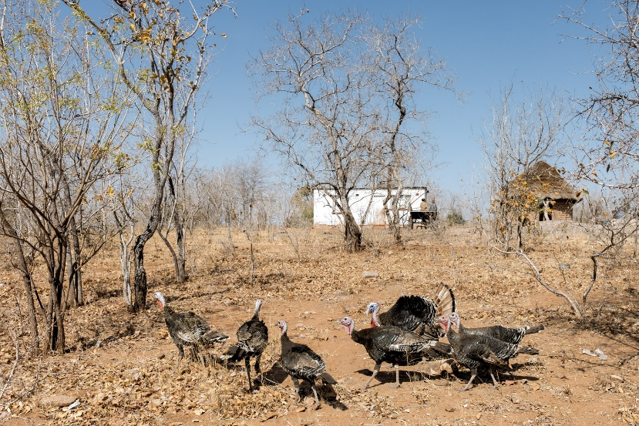
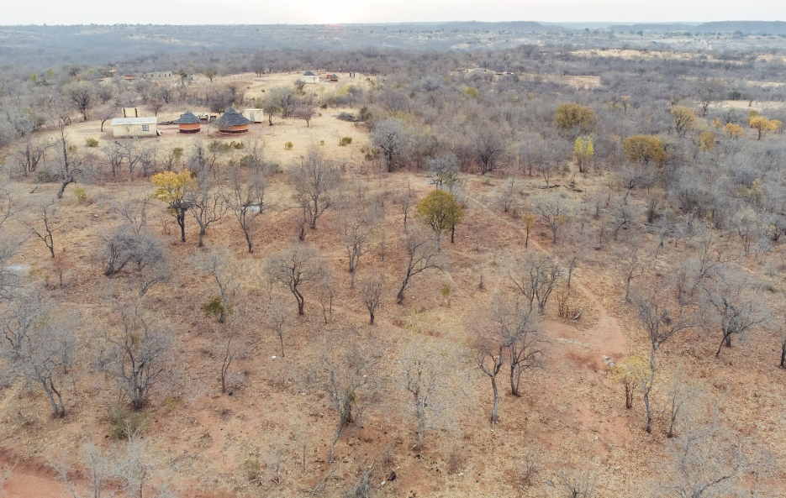
Auch die Bewohnerinnen und Bewoh-ner des Dorfes Mbizwo im Zentrum Simbabwes haben mit der zunehmen-den Trockenheit zu kämpfen. Da der Grundwasserspiegel hier sehr tief liegt, konnten sie keine Brunnen bauen.
Und weil der Regen durch den Klimawandel nur noch unregel-mäßig fällt, ernteten sie immer weniger.

Slide 8
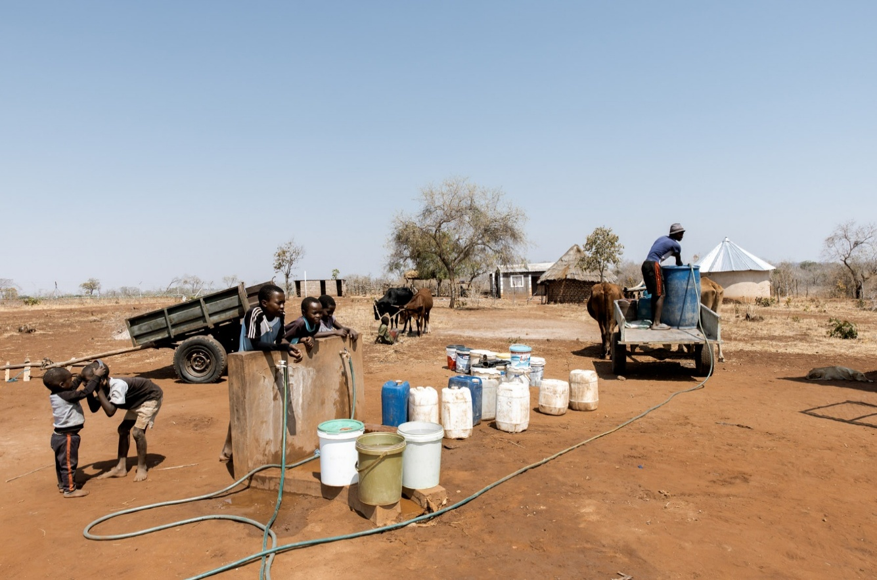
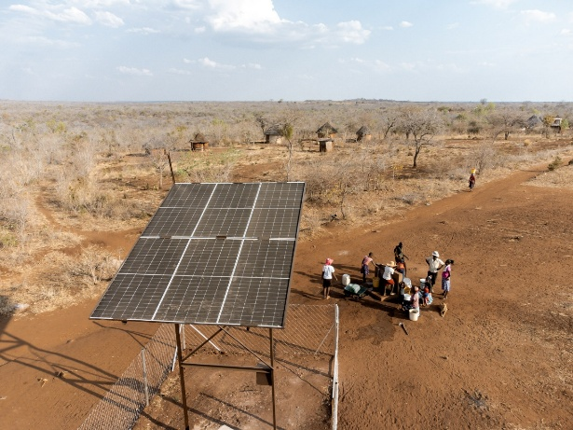
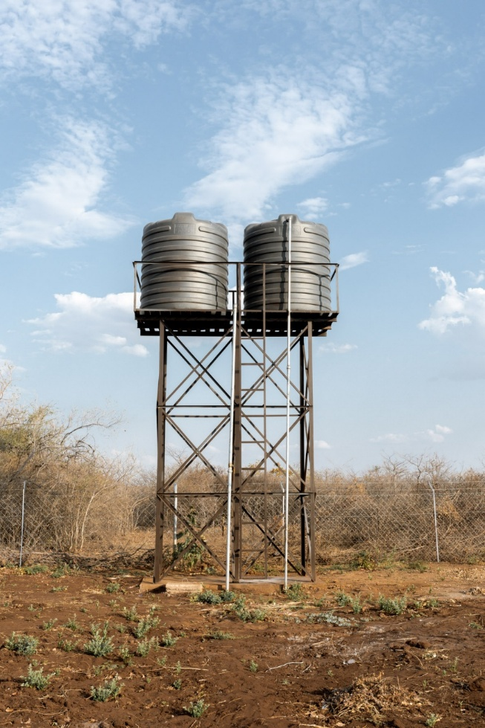
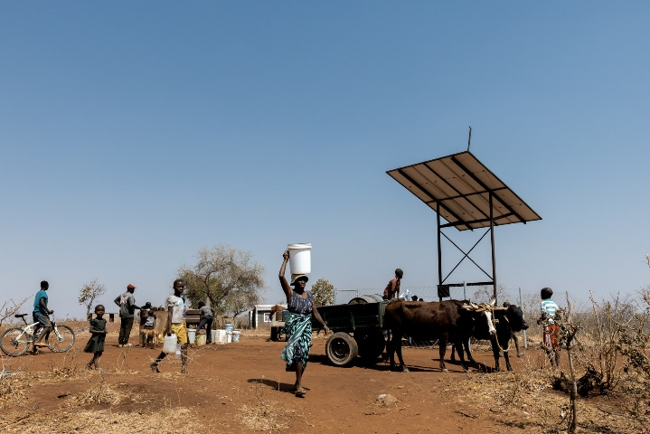
Deshalb vereinbarte MEDRA mit der Dorfgemeinschaft, auch eine solarbetriebene Pumpe sowie eine Wasser-stelle mit zwei Zapfhähnen
zu installieren – neben zwei Wassertanks und einem Rohrleitungssystem für den neuen Gemeinschaftsgarten.
Unterstützung erhalten die Menschen in Mbizwo seit 2021 von der Methodistischen Entwicklungsorganisa-tion MEDRA. Bei Projektbeginn stießen von MEDRA beauftragte Ingenieure bei einer Probebohrung auf Wasservorkommen in über 100 Meter Tiefe. Sie errichteten daraufhin einen Tiefbrunnen. Doch das Pumpen per Hand erforderte viel Kraft.

Slide 9
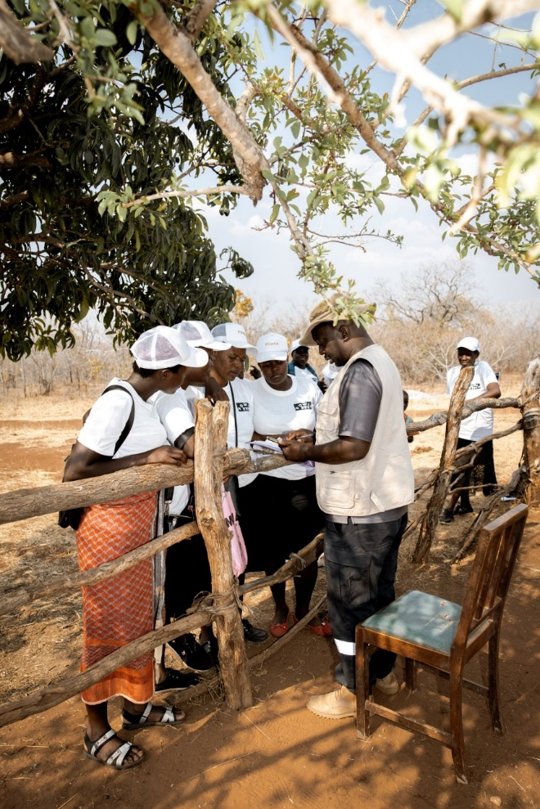
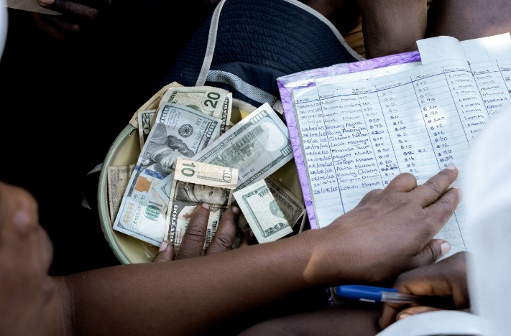
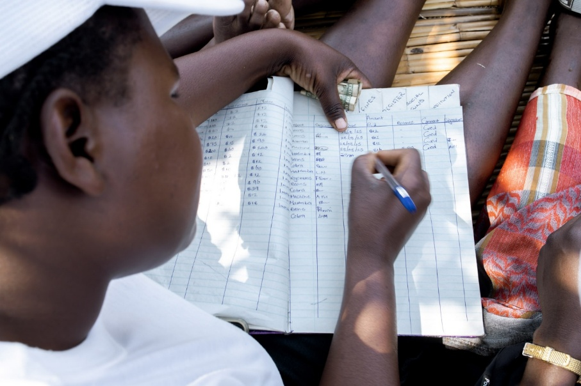
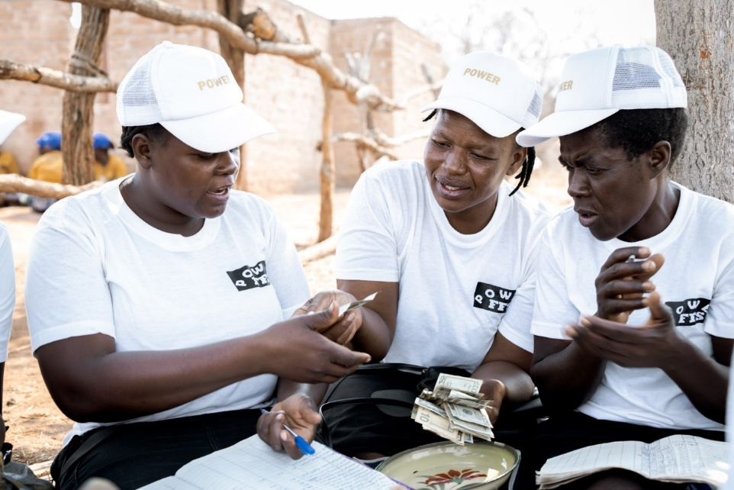
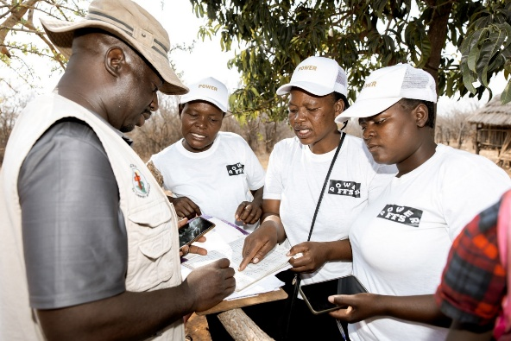
Die Dorfbewohnerinnen und
-bewohner mussten beim Bau mithelfen. Außerdem zahlt jede Familie einen US-Dollar im Monat,
um notwendige Reparaturen zu finanzieren. Und ein gewähltes Wasserkomitee kümmert sich um
die Instandhaltung.

Slide 10
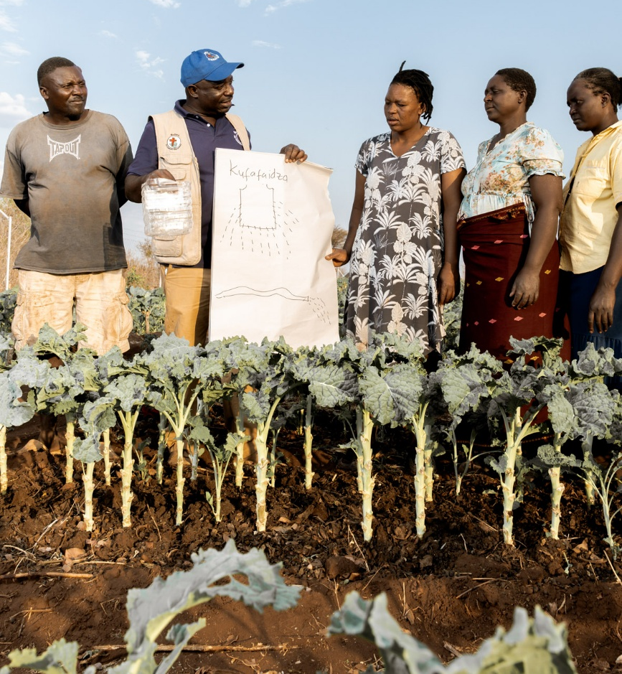
Im neu angelegten Dorfgemeinschaftsgarten klärt MEDRA-Mitarbeiter Giyani Siwela über die Vorteile der Tröpfchenbewässerung auf. „Euer Wasser kommt aus der Tiefe der Erde“, betont der Fachmann. „Ihr müsst vorsichtig damit umgehen.“

Slide 11
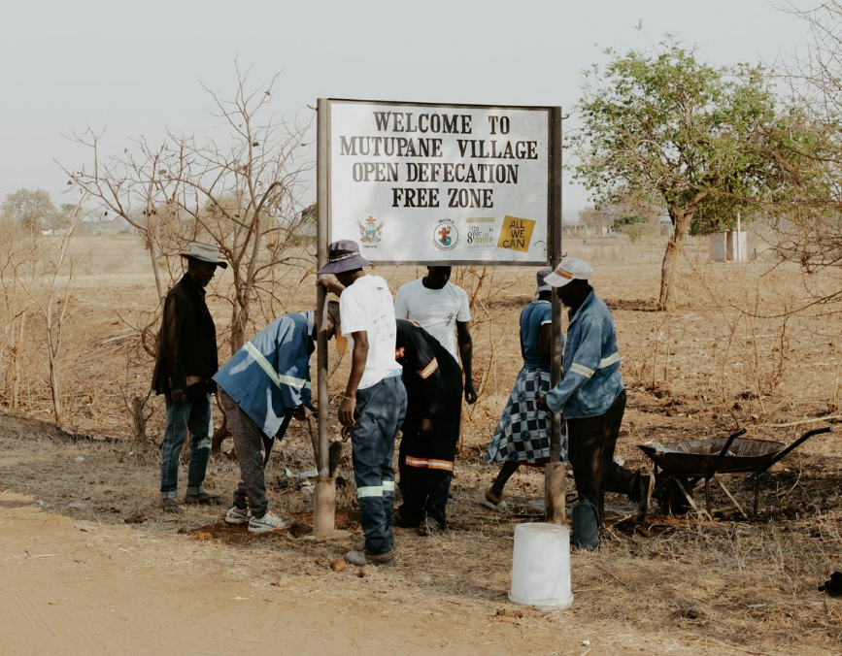
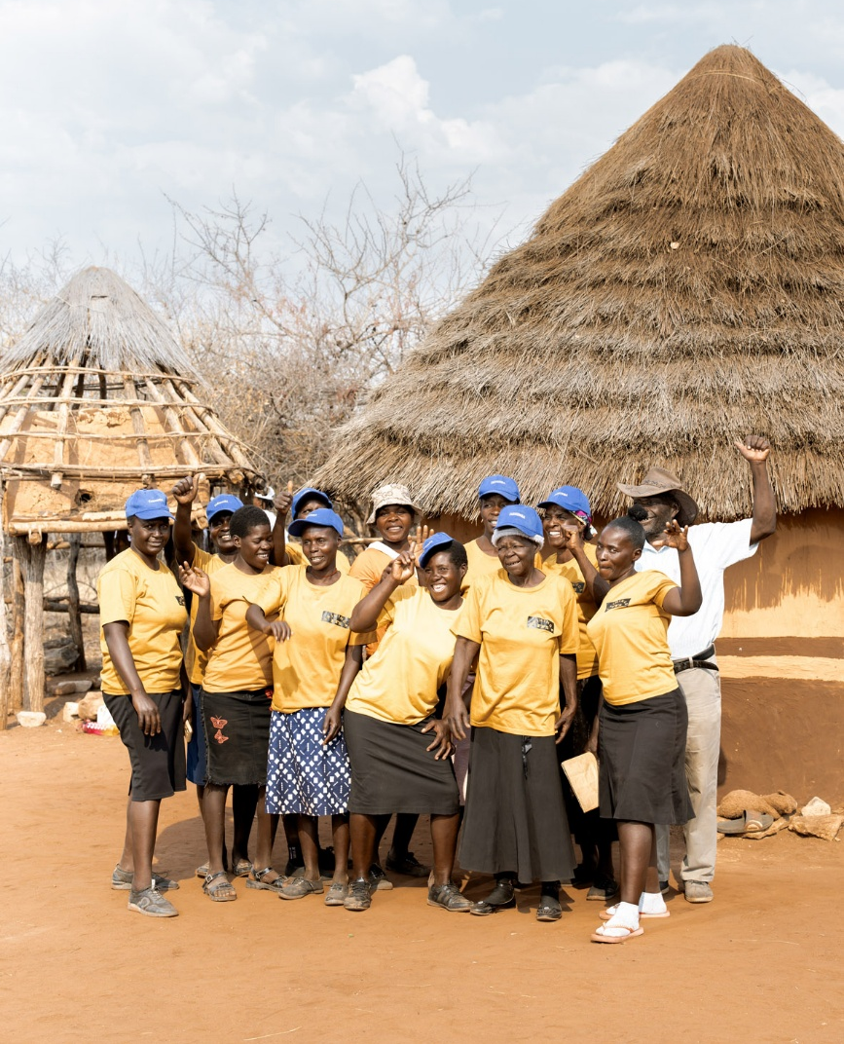
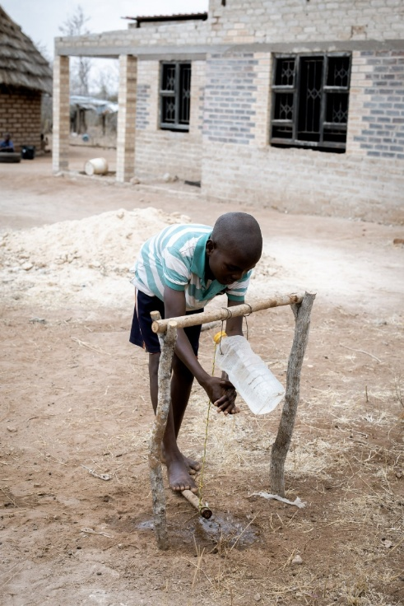
Giyani Siwela und die andere Mitarbeitenden
von MEDRA haben die Menschen in nachhaltiger Landwirtschaft, Viehzucht und Gemüseanbau geschult, ebenso wie in Wassermanagement, Hygiene, Gesundheitsfragen, Klimaschutz, Spar-
und Kreditwesen. Und vor allem haben sie sie
dabei unterstützt, sich selbst zu organisieren.

Slide 12
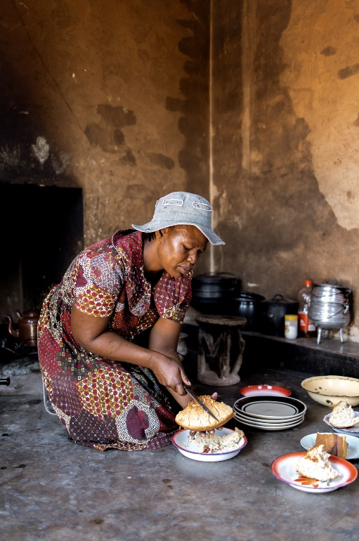
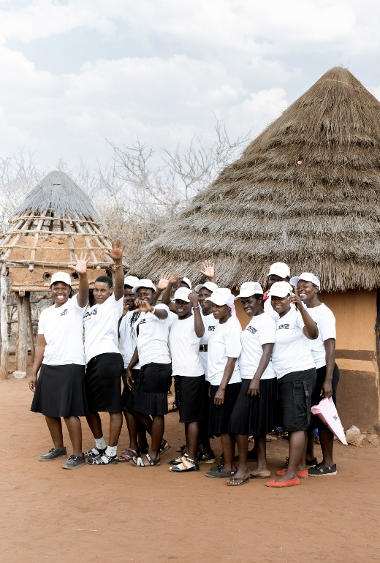
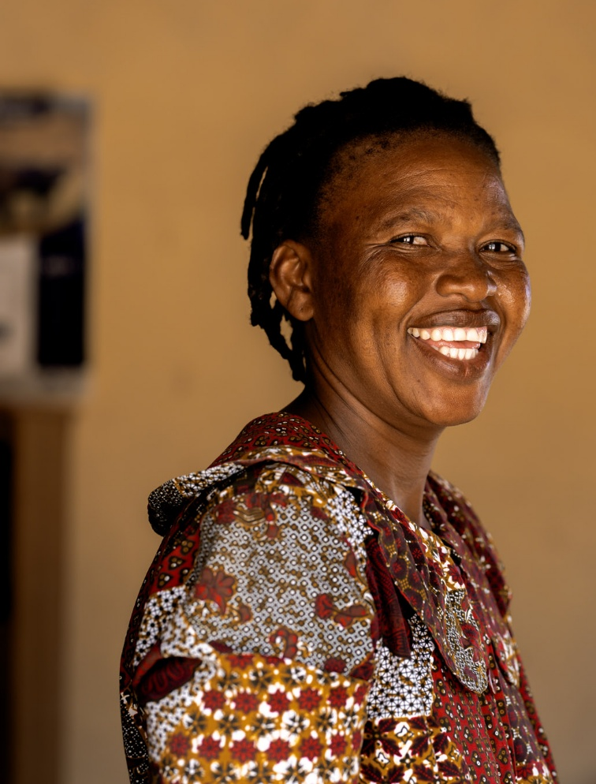
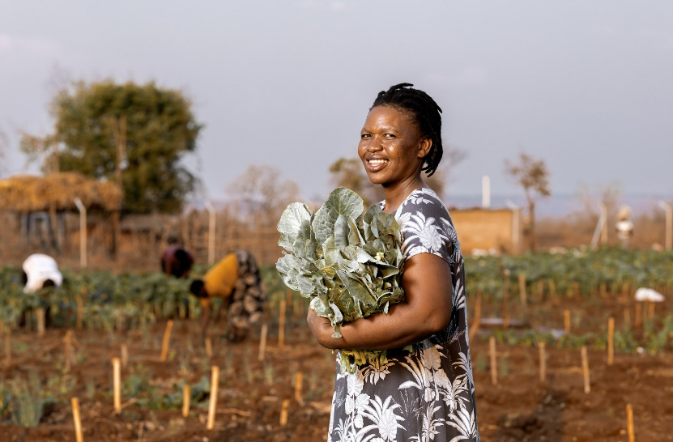
„MEDRA hat uns gezeigt: Gemeinsam sind wir stark!“, sagt Beauty Nyathi.
49 Dorfbewohnerinnen und -bewoh-ner haben sich in fünf Gruppen zusammengeschlossen. Nyathi leitet eine der Gruppen.

Slide 13
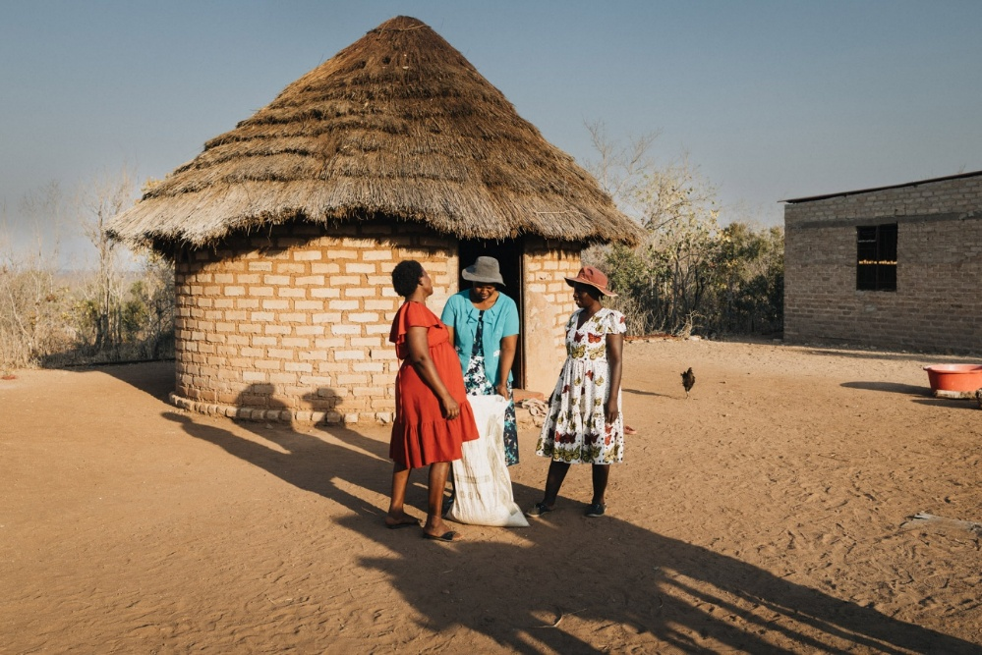
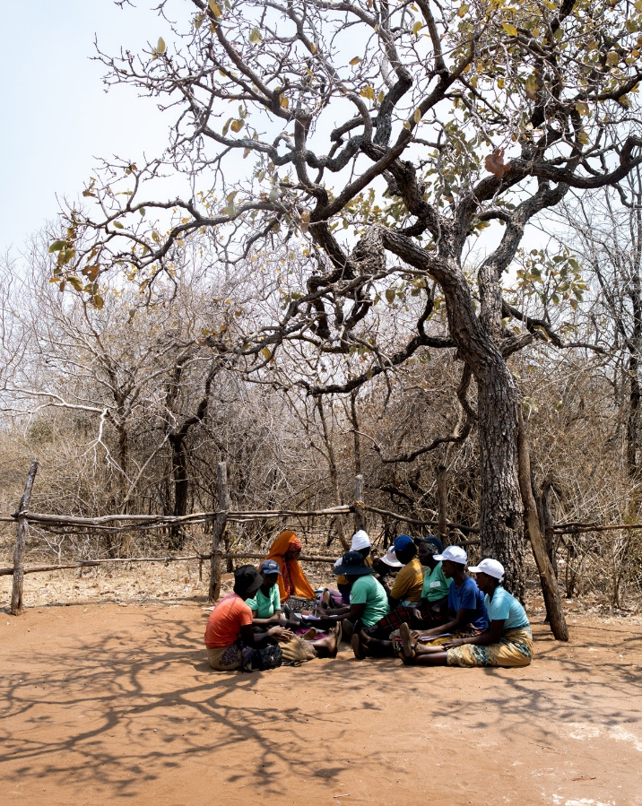
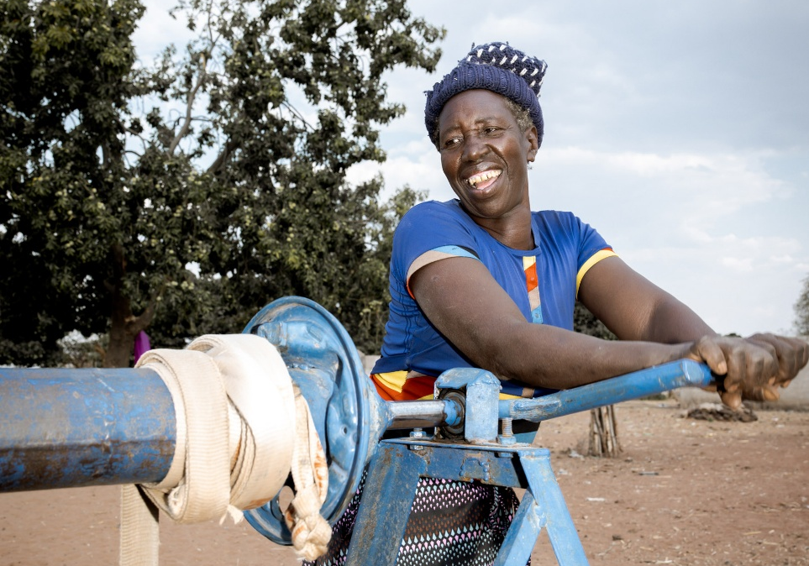
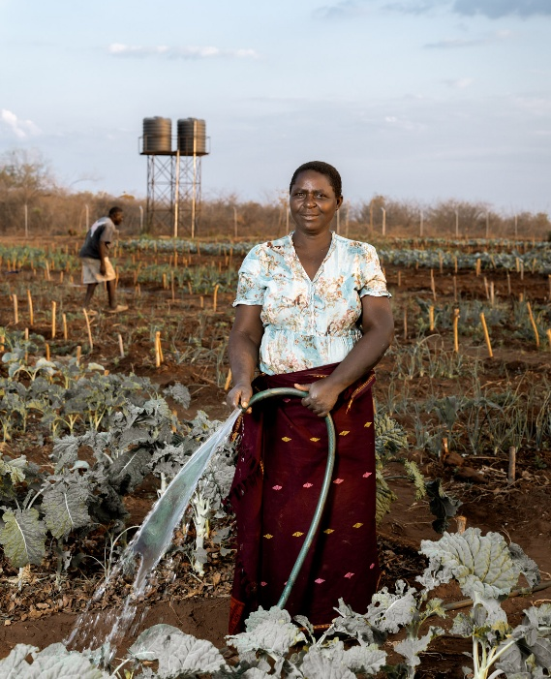
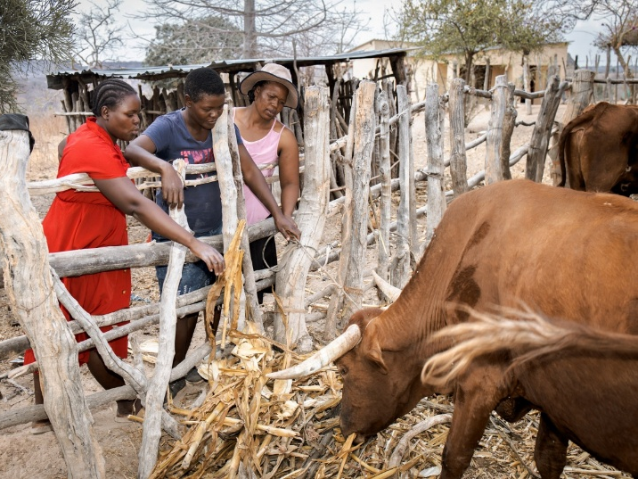
Inzwischen erwirtschaften Beauty Nyathi und ihre Kolleginnen mit Tierhaltung und Gartenbau ein Einkommen.
Die Gruppen treffen sich nicht nur zu Workshops; sie besuchen sich gegen-seitig, teilen ihr Wissen, spornen sich gegenseitig an: „Jede möchte die Beste sein“, bekennt Nyathi.

Slide 14
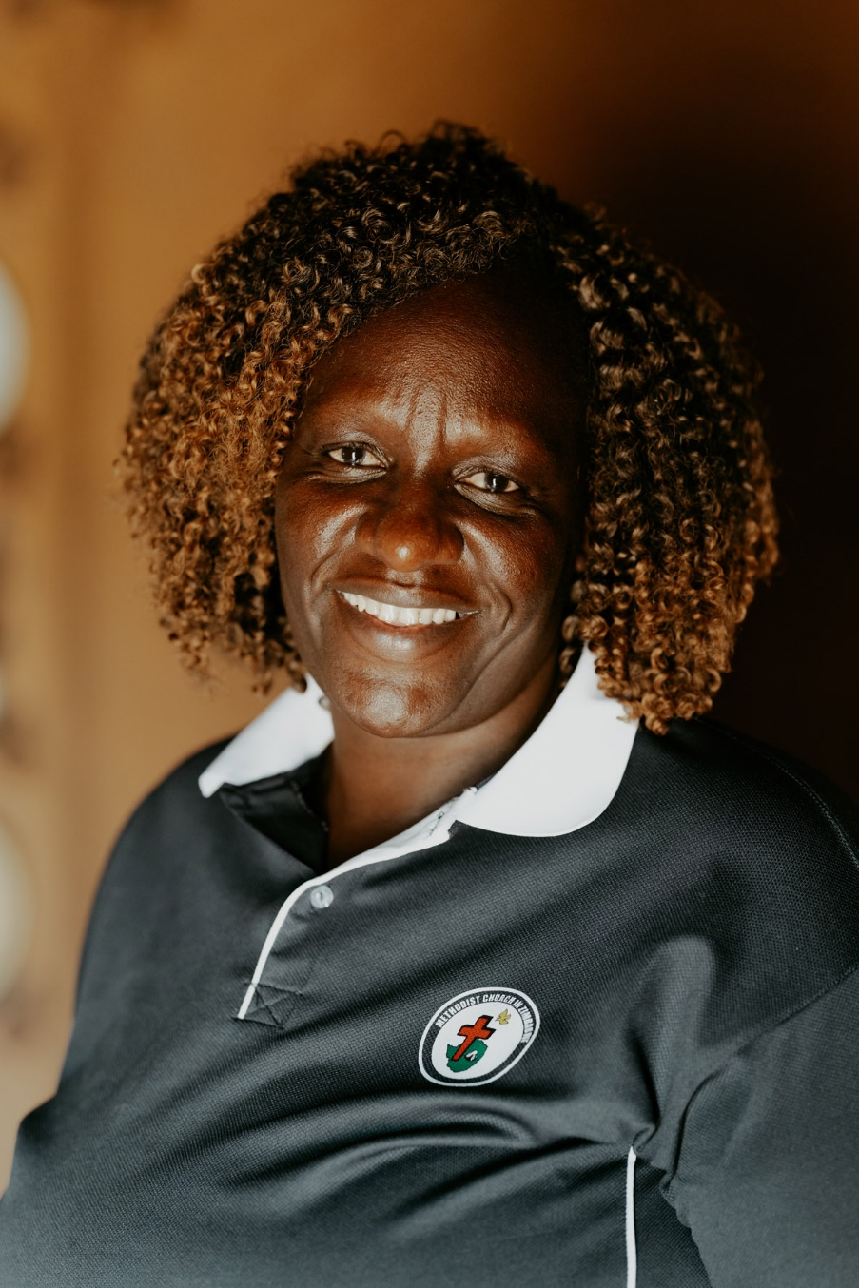
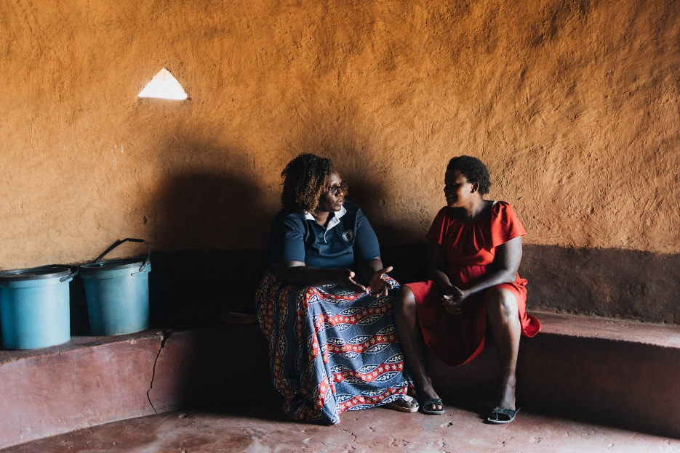
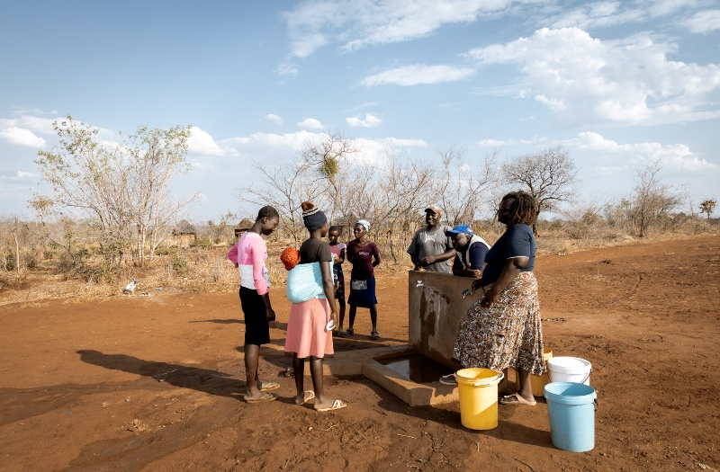
„Es inspiriert mich sehr, die Selbst-ermächtigung der Frauen zu beobachten. Wir leben in einer Gesellschaft, in der Frauen oft als minderwertig angesehen wurden. Das ist nun anders“, erklärt Tariro Washaya, Projektkoordinatorin bei MEDRA.
„Frauen ernähren ihre Familie, schicken ihre Kinder in die Schule und treten selbstbewusst auf,
weil sie sich gegenseitig stärken. Das zaubert mir ein Lächeln ins Gesicht.“

Slide 15
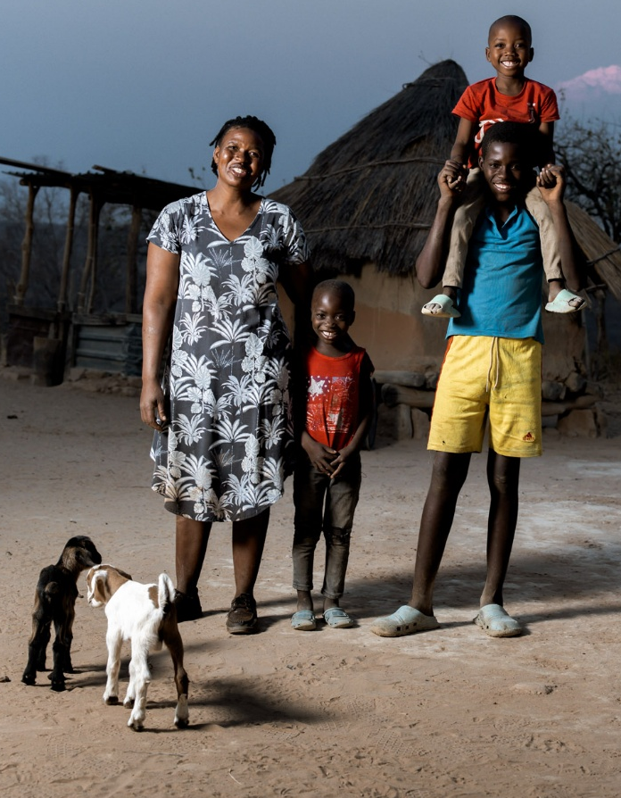
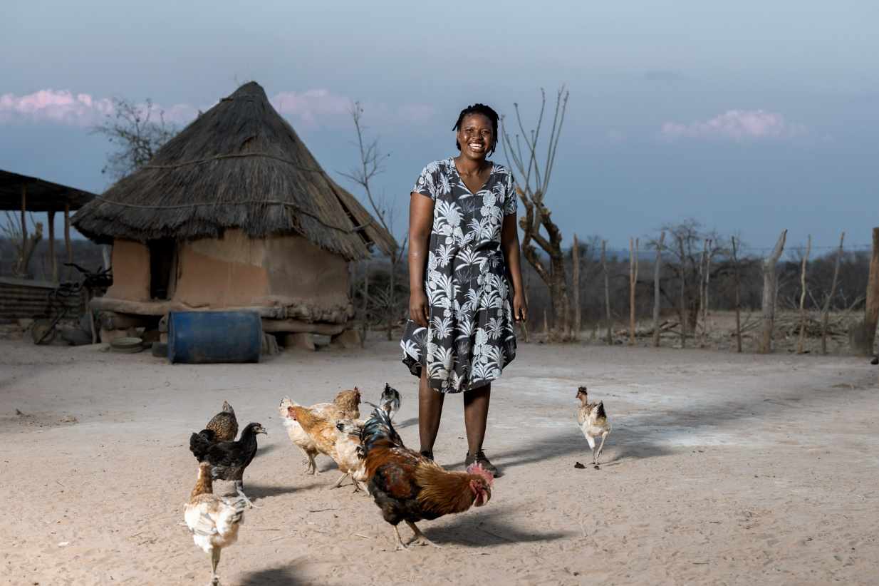
„Am Projektbeginn hat unsere Gruppe Ziegen bekommen und wir haben gelernt, wie man sie richtig hält“, erzählt Beauty Nyathi. Dank Impfungen und medizinischer Versorgung haben sich die Tiere schnell vermehrt. Inzwischen besitzt Nyathi 20 Ziegen, sechs Rinder, vier Schweine und ein paar Dutzend Hühner, für die sie als nächstes einen richtigen Stall zur Zucht und Eierproduktion bauen will.

Slide 16
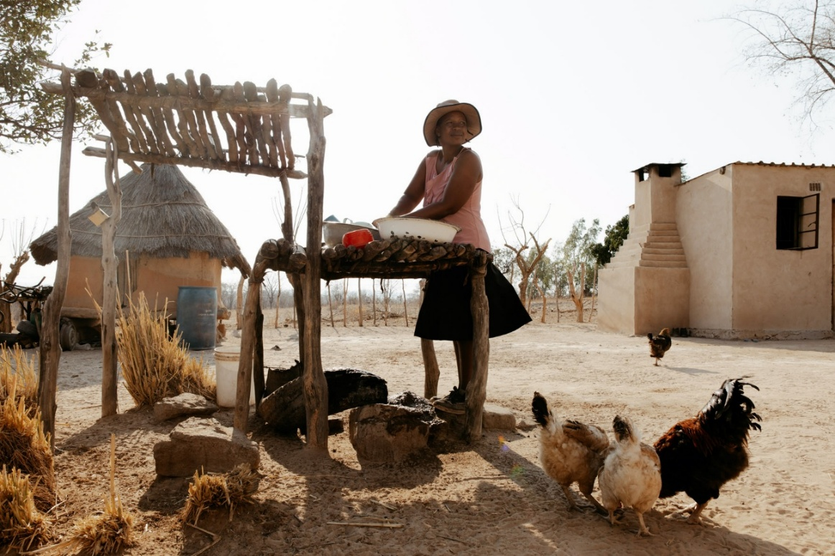
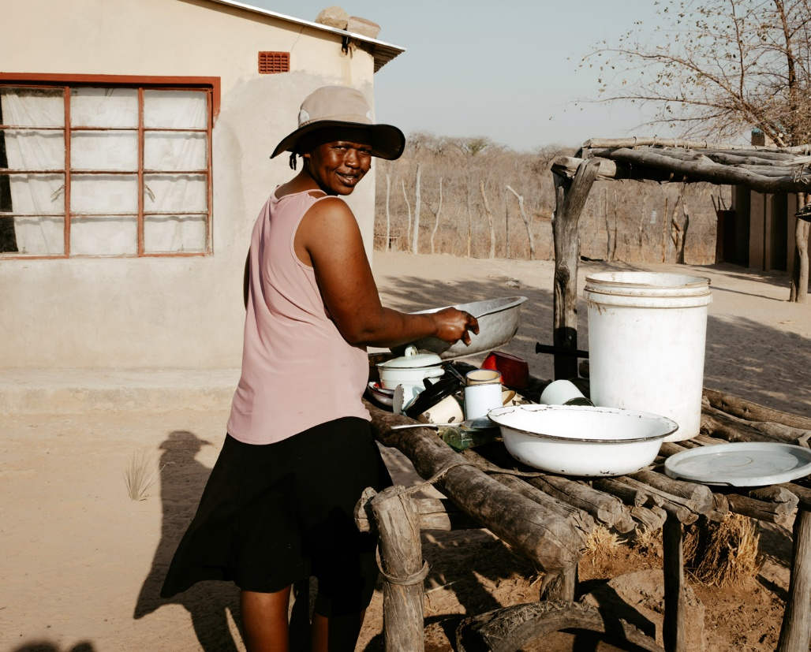
Am Eingang von Beauty Nyathis Gehöft steht eine einfache, aber effektive Handwaschanlage, die sich per Fußpedal bedienen lässt. Auch das Küchenhäuschen, die belüftete Latrine und der Geschirrständer sind neu. „Das alles habe ich durch meine Ziegen allein erwirtschaftet.“

Slide 17
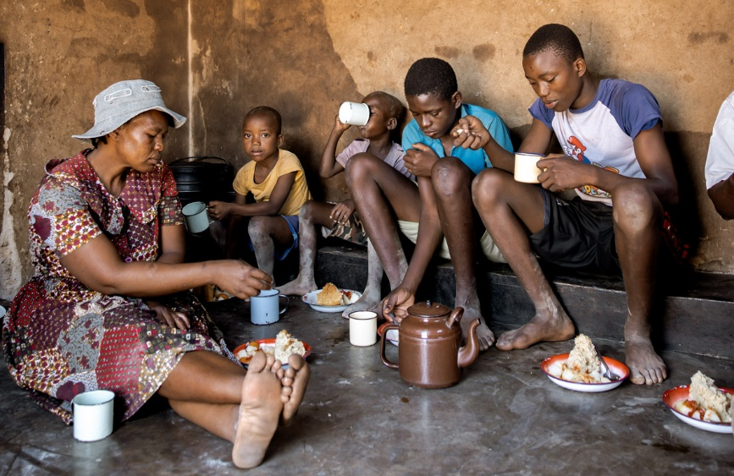
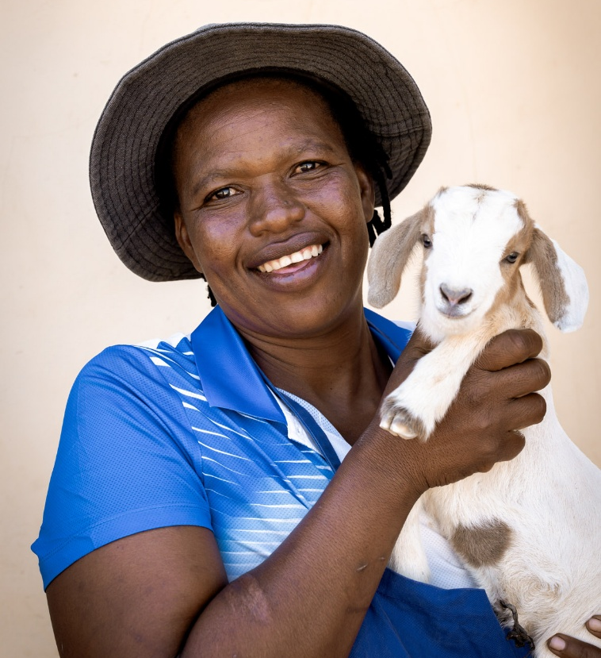
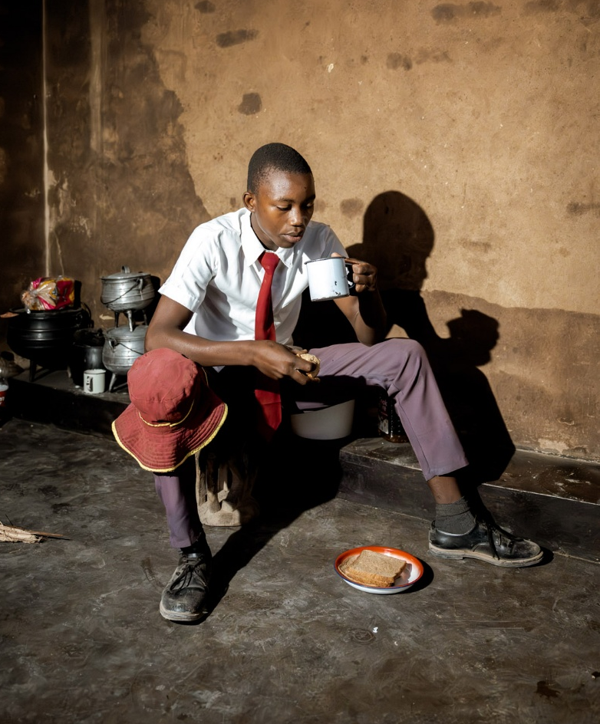
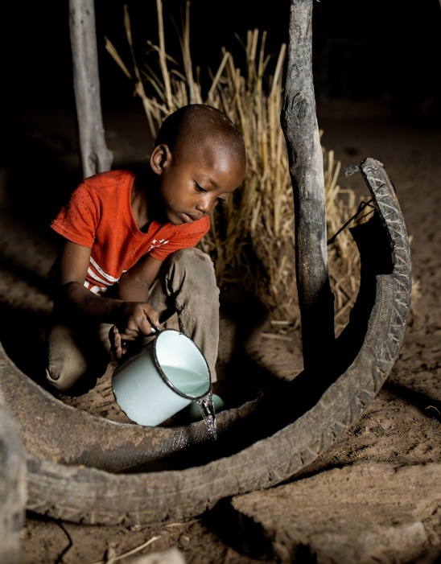
„Wenn ich Geld brauche, verkaufe ich einfach eine Ziege“, sagt die stolze Kleinbäuerin. Oder sie nimmt ein Darlehen ihrer Spar- und Kreditgruppe auf.
Das Geld investiert sie in den Ausbau ihres kleinbäuerlichen Betriebes und die Schulbildung ihrer drei Söhne: Abnel, 18, geht auf die Highschool, Alerty, 15, besucht sogar ein Internat. Tawa, mit sieben der Jüngste, soll ihm später unbedingt folgen.

Slide 18
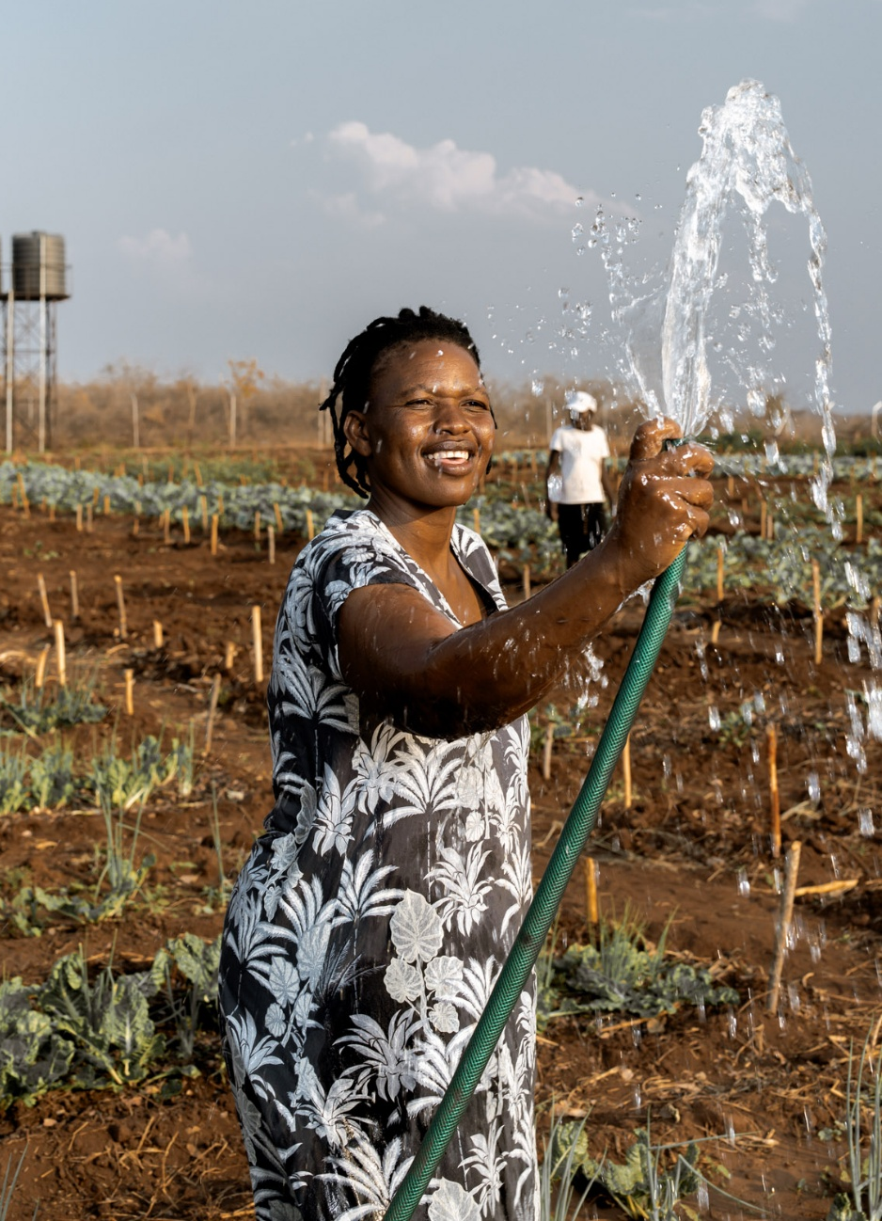

Die nächsten Meilensteine sind bereits geplant: klimaresistente Bäume pflanzen, um Obst und Holz zu haben, die Pflanzen vor der Sonne zu schützen, den Boden zu verbessern und Erosion in der Regenzeit zu verhindern. Und, irgendwann in Zukunft, vielleicht eigene Schulen im Dorf errichten.

Slide 19

Sie sahen eine Präsentation zum Projekt der Partnerorganisation
Methodist Development and Relief Agency (MEDRA) aus Simbabwe.
Brunnen sichern Leben
www.brot-fuer-die-welt.de/projekte/simbabwe-wasser
Herausgeber
Brot für die Welt
Evangelisches Werk für Diakonie und Entwicklung e.V.
Caroline-Michaelis-Str. 1
10115 Berlin
Telefon 030 65211 4711
kontakt@brot-fuer-die-welt.de
Redaktion Thorsten Lichtblau, Thomas Knödl
Text Constanze Bandowski
Fotos Folien 1, 6-20: Kathrin Harms; Folie 3: Someone35 (CC-BY-SA-3.0), Jan Derk;
Folie 4: The National Archives UK (OGL v1.0), Jeremy Lock, Marcel Antonisse;
Folie 5: Mqondisi Dube/VOA, Public Domain Pictures
Gestaltung Thomas Knödl
Berlin, Juli 2026

Slide 20
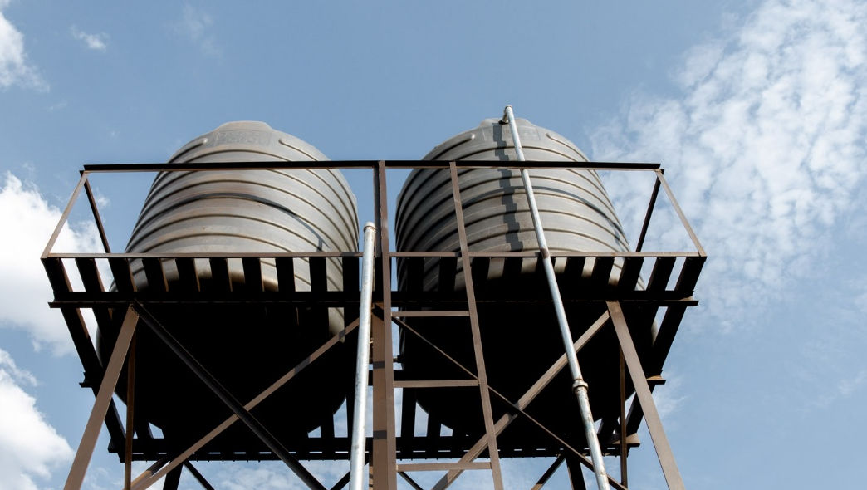
Spendenkonto
Bank für Kirche und Diakonie
IBAN: DE10 1006 1006 0500 5005 00

